Slide 1
Přehled epidemické situace a stavu očkování v Královéhradeckém kraji

Slide 2
Aktuální situace v Královéhradeckém kraji k 19. 9. 2021
Počet nově zjištěných případů za týden | 68 (prům. 9,7/den)
7denní počet nových případů na 100 tis. obyv. | 12,3
Počet potvrzených případů od 1.3.2020 | 105.264
Počet vyléčených | 103.403
Počet úmrtí | 1.813

Slide 3
Stav očkování obyvatel v ČR k 19. 9. 2021
Osoby na 100 obyvatel (% populace)
*
Obyvatelstvo
k 1. 1. 2021
508 852
1 397 997
550 803
1 335 084
643 551
591 041
10 701 777
522 856
442 476
293 311
817 004
580 119
1 195 327
630 522
1 192 834
* osoby, které nebyly očkovány a ani nejsou přihlášeny k očkování a kdykoliv v minulosti prodělaly onemocnění COVID-19 podle dat ISIN
Zdroj dat: Centrální rezervační systém; ISIN / COVID-19 - Informační systém infekční nemoci

Slide 4
Očkovaní v krajích (podle místa podání)
Stav k 19. 9. 2021
Počty unikátních osob (nikoli dávek)
Počet vakcinovaných osob na 100 obyvatel
Počet vakcino-vaných
1 108 402
680 764
313 152
364 943
6 044 902
327 566
280 007
159 586
236 208
306 784
428 344
619 712
267 567
320 043
631 821
Počet vakcinovaných osob na 100 obyvatel
≥ 57,0
54,00–56,99
50,00–53,99
< 50,00
LBK
ULK
HKK
KVK
PHA
PAK
MSK
STC
PLK
OLK
VYS
ZLK
JHC
JMK
Zdroj: Informační systém infekční nemoci (ISIN) – modul očkování

Slide 5
Očkovaní v krajích (podle místa bydliště)
Stav k 19. 9. 2021
Počty unikátních osob (nikoli dávek)
Počet vakcinovaných osob na 100 obyvatel
Počet vakcino-vaných
301 480
814 861
775 949
367 848
313 718
6 044 902
331 702
287 080
447 390
652 641
159 912
239 486
309 745
622 643
327 969
Počet vakcinovaných osob na 100 obyvatel
≥ 59,0
56,00–58,99
53,00–55,99
< 53,00
LBK
ULK
HKK
KVK
PHA
PAK
MSK
STC
PLK
OLK
VYS
ZLK
JHC
JMK
Bydliště není uvedeno u 92 478 osob z počáteční fáze vakcinace
Zdroj: Informační systém infekční nemoci (ISIN) – modul očkování

Slide 6
Počet podaných dávek k 19. 9. 2021
Kraj vakcinace | < 16 | 16-24 | 25-29 | 30-34 | 35-39 | 40-44 | 45-49 | 50-54 | 55-59 | 60-64 | 65-69 | 70-79 | 80+ | Neuvedeno | Celkem
 | 0 | 0 | 1 | 1 | 0 | 0 | 0 | 0 | 0 | 0 | 0 | 0 | 1 | 0 | 3
Hlavní město Praha | 52 780 | 193 526 | 163 638 | 193 596 | 194 654 | 230 132 | 212 188 | 152 235 | 140 981 | 118 899 | 137 196 | 240 081 | 112 063 | 0 | 2 141 969
Středočeský kraj | 30 537 | 79 031 | 44 259 | 59 122 | 75 472 | 111 181 | 128 366 | 102 148 | 101 853 | 100 281 | 121 508 | 200 305 | 71 972 | 0 | 1 226 035
Jihočeský kraj | 18 230 | 52 030 | 27 211 | 35 470 | 42 867 | 60 969 | 68 748 | 57 379 | 58 617 | 60 713 | 69 739 | 111 201 | 45 767 | 0 | 708 941
Plzeňský kraj | 15 078 | 47 508 | 28 487 | 36 043 | 42 182 | 55 954 | 63 347 | 50 804 | 50 978 | 50 505 | 59 987 | 97 150 | 39 156 | 0 | 637 179
Karlovarský kraj | 7 782 | 23 798 | 11 916 | 15 480 | 18 037 | 25 905 | 32 037 | 26 989 | 27 004 | 25 907 | 29 922 | 47 731 | 18 440 | 0 | 310 948
Ústecký kraj | 19 963 | 63 590 | 32 027 | 40 686 | 50 148 | 72 656 | 88 807 | 70 244 | 70 093 | 66 247 | 78 908 | 131 575 | 44 845 | 0 | 829 789
Liberecký kraj | 11 202 | 34 601 | 18 612 | 24 092 | 28 590 | 39 820 | 47 210 | 36 561 | 36 428 | 35 539 | 44 142 | 75 762 | 27 231 | 0 | 459 790
Královéhradecký kraj | 13 688 | 44 010 | 23 343 | 28 770 | 35 354 | 51 510 | 61 242 | 50 115 | 49 696 | 49 070 | 59 367 | 100 197 | 43 013 | 0 | 609 375
Pardubický kraj | 10 881 | 38 055 | 19 881 | 25 381 | 30 419 | 44 111 | 50 970 | 41 597 | 42 139 | 43 441 | 52 192 | 83 244 | 34 699 | 0 | 517 010
Kraj Vysočina | 13 319 | 39 029 | 19 812 | 26 291 | 32 846 | 45 270 | 53 277 | 44 954 | 47 169 | 47 799 | 52 394 | 84 704 | 36 591 | 0 | 543 455
Jihomoravský kraj | 24 904 | 103 802 | 74 345 | 85 303 | 93 561 | 117 785 | 124 009 | 101 040 | 102 638 | 100 594 | 113 326 | 192 869 | 81 125 | 0 | 1 315 301
Olomoucký kraj | 11 299 | 42 009 | 24 090 | 29 369 | 35 601 | 51 438 | 60 469 | 49 687 | 52 052 | 53 214 | 62 507 | 103 511 | 45 158 | 0 | 620 404
Zlínský kraj | 11 451 | 42 981 | 20 783 | 28 044 | 34 616 | 49 117 | 57 740 | 48 898 | 51 636 | 53 360 | 59 711 | 94 509 | 43 344 | 0 | 596 190
Moravskoslezský kraj | 21 163 | 83 839 | 46 549 | 60 784 | 71 561 | 99 751 | 117 651 | 103 410 | 109 123 | 103 969 | 115 619 | 186 633 | 78 025 | 0 | 1 198 077
Celkem | 262 277 | 887 809 | 554 954 | 688 432 | 785 908 | 1 055 599 | 1 166 061 | 936 061 | 940 407 | 909 538 | 1 056 518 | 1 749 472 | 721 430 | 0 | 11 714 466

Slide 7
Ukončené očkování k 19. 9. 2021
Kraj vakcinace | < 16 | 16-24 | 25-29 | 30-34 | 35-39 | 40-44 | 45-49 | 50-54 | 55-59 | 60-64 | 65-69 | 70-79 | 80+ | Neuvedeno | Celkem
Hlavní město Praha | 24 197 | 96 912 | 82 389 | 97 070 | 97 826 | 116 112 | 107 363 | 77 256 | 71 497 | 60 360 | 69 356 | 120 662 | 56 023 | 0 | 1 077 023
Středočeský kraj | 13 924 | 38 769 | 21 980 | 29 407 | 37 724 | 55 740 | 64 501 | 51 470 | 51 423 | 50 798 | 61 613 | 101 018 | 35 750 | 0 | 614 117
Jihočeský kraj | 8 520 | 25 775 | 13 605 | 17 806 | 21 552 | 30 700 | 34 722 | 29 031 | 29 734 | 30 827 | 35 402 | 56 154 | 22 864 | 0 | 356 692
Plzeňský kraj | 7 080 | 23 367 | 14 191 | 17 971 | 21 086 | 28 136 | 31 895 | 25 601 | 25 740 | 25 616 | 30 439 | 49 057 | 19 772 | 0 | 319 951
Karlovarský kraj | 3 687 | 11 745 | 5 919 | 7 727 | 9 043 | 13 015 | 16 116 | 13 589 | 13 626 | 13 056 | 15 052 | 23 955 | 9 190 | 0 | 155 720
Ústecký kraj | 9 001 | 31 533 | 16 071 | 20 395 | 25 220 | 36 608 | 44 785 | 35 500 | 35 443 | 33 617 | 40 005 | 66 496 | 22 289 | 0 | 416 963
Liberecký kraj | 5 135 | 16 960 | 9 193 | 11 925 | 14 251 | 19 937 | 23 671 | 18 387 | 18 336 | 18 003 | 22 353 | 38 148 | 13 572 | 0 | 229 871
Královéhradecký kraj | 6 209 | 21 678 | 11 674 | 14 355 | 17 758 | 25 854 | 30 790 | 25 248 | 25 108 | 24 911 | 30 126 | 50 387 | 21 420 | 0 | 305 518
Pardubický kraj | 5 049 | 19 039 | 10 067 | 12 862 | 15 476 | 22 510 | 26 023 | 21 314 | 21 686 | 22 307 | 26 786 | 42 194 | 17 339 | 0 | 262 652
Kraj Vysočina | 6 267 | 19 382 | 9 960 | 13 197 | 16 562 | 22 858 | 26 876 | 22 724 | 23 862 | 24 317 | 26 642 | 42 893 | 18 384 | 0 | 273 924
Jihomoravský kraj | 11 687 | 51 919 | 37 464 | 42 977 | 47 182 | 59 627 | 62 909 | 51 350 | 52 256 | 51 327 | 57 685 | 97 238 | 40 560 | 0 | 664 181
Olomoucký kraj | 5 224 | 21 075 | 12 175 | 14 787 | 17 990 | 26 001 | 30 649 | 25 229 | 26 473 | 27 123 | 31 726 | 52 114 | 22 565 | 0 | 313 131
Zlínský kraj | 5 445 | 21 429 | 10 446 | 14 104 | 17 472 | 24 860 | 29 238 | 24 804 | 26 216 | 27 189 | 30 369 | 47 654 | 21 594 | 0 | 300 820
Moravskoslezský kraj | 9 498 | 42 057 | 23 638 | 30 794 | 36 252 | 50 513 | 59 693 | 52 492 | 55 427 | 52 979 | 58 833 | 94 257 | 39 037 | 0 | 605 470
Celkem | 120 923 | 441 640 | 278 772 | 345 377 | 395 394 | 532 471 | 589 231 | 473 995 | 476 827 | 462 430 | 536 387 | 882 227 | 360 359 | 0 | 5 896 033

Slide 8
Praktičtí lékaři – dávky k 19. 9. 2021
Kraj vakcinace | < 16 | 16-24 | 25-29 | 30-34 | 35-39 | 40-44 | 45-49 | 50-54 | 55-59 | 60-64 | 65-69 | 70-79 | 80+ | Neuvedeno | Celkem
 | 0 | 0 | 1 | 1 | 0 | 0 | 0 | 0 | 0 | 0 | 0 | 0 | 1 | 0 | 3
Hlavní město Praha | 152 | 7 076 | 6 837 | 7 496 | 7 447 | 9 342 | 9 488 | 8 574 | 9 944 | 11 766 | 18 630 | 41 012 | 13 357 | 0 | 151 121
Středočeský kraj | 296 | 4 795 | 3 667 | 4 219 | 4 978 | 6 648 | 7 440 | 7 072 | 8 213 | 10 950 | 18 742 | 42 910 | 11 968 | 0 | 131 898
Jihočeský kraj | 33 | 1 826 | 1 352 | 1 845 | 2 348 | 3 622 | 3 809 | 3 341 | 3 808 | 5 311 | 8 603 | 20 304 | 8 225 | 0 | 64 427
Plzeňský kraj | 43 | 1 455 | 1 195 | 1 360 | 1 512 | 2 081 | 2 655 | 2 605 | 3 204 | 4 511 | 7 363 | 16 565 | 5 191 | 0 | 49 740
Karlovarský kraj | 9 | 794 | 599 | 858 | 1 060 | 1 622 | 1 984 | 2 093 | 2 972 | 4 690 | 8 565 | 16 061 | 3 633 | 0 | 44 940
Ústecký kraj | 24 | 1 979 | 1 618 | 1 746 | 2 201 | 3 154 | 3 634 | 3 293 | 4 078 | 5 540 | 9 560 | 24 107 | 6 047 | 0 | 66 981
Liberecký kraj | 33 | 1 917 | 1 555 | 1 647 | 1 898 | 2 659 | 3 400 | 3 177 | 3 780 | 4 747 | 8 247 | 18 083 | 6 930 | 0 | 58 073
Královéhradecký kraj | 59 | 3 017 | 2 331 | 2 686 | 3 426 | 4 572 | 5 261 | 4 474 | 4 979 | 7 238 | 12 343 | 29 939 | 8 498 | 0 | 88 823
Pardubický kraj | 77 | 2 353 | 1 595 | 2 059 | 2 733 | 4 029 | 4 399 | 3 693 | 4 265 | 5 694 | 9 697 | 27 612 | 9 396 | 0 | 77 602
Kraj Vysočina | 39 | 1 779 | 1 410 | 1 518 | 1 777 | 2 220 | 2 793 | 2 996 | 3 588 | 4 738 | 7 052 | 18 138 | 5 980 | 0 | 54 028
Jihomoravský kraj | 59 | 4 351 | 3 883 | 4 557 | 5 425 | 6 718 | 8 008 | 8 261 | 10 980 | 15 715 | 26 944 | 66 116 | 19 214 | 0 | 180 231
Olomoucký kraj | 10 | 1 663 | 1 124 | 1 514 | 2 109 | 3 759 | 4 369 | 4 456 | 6 066 | 9 265 | 16 394 | 37 647 | 10 002 | 0 | 98 378
Zlínský kraj | 69 | 1 948 | 1 398 | 1 889 | 2 312 | 3 454 | 4 425 | 4 360 | 5 505 | 7 949 | 14 138 | 39 856 | 19 236 | 0 | 106 539
Moravskoslezský kraj | 44 | 3 093 | 2 495 | 3 235 | 4 077 | 5 524 | 6 680 | 7 301 | 9 587 | 12 878 | 19 434 | 51 017 | 18 896 | 0 | 144 261
Celkem | 947 | 38 046 | 31 060 | 36 630 | 43 303 | 59 404 | 68 345 | 65 696 | 80 969 | 110 992 | 185 712 | 449 367 | 146 574 | 0 | 1 317 045

Slide 9
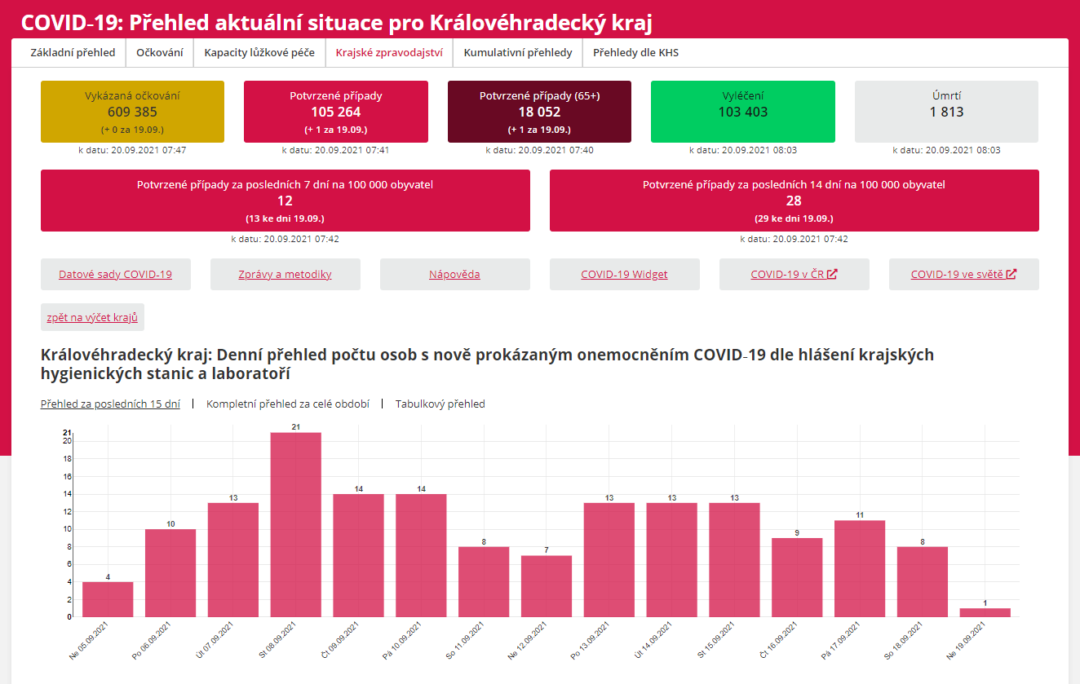
Informace COVID-19
COVID-19 | Královéhradecký kraj Onemocnění aktuálně od MZČR (mzcr.cz)

Slide 10
Děkuji za pozornost.
Martin Červíček
hejtman

